Slide 1

Курс по формированию культуры пищевого поведения обучающихся “Осторожно, еда!”
Проект МБОУ СОШ №19

Slide 2
Краткое описание проекта- проект направлен на создание в МБОУ СОШ №19 условий для формирования правильных пищевых привычек и повышение уровня культуры пищевого поведения у населения и обучающихся МБОУ СОШ №19 посредством вовлечения их в тематические мероприятия разных форм: станционные игры, агитационные конкурсы «Правильно питаться - это вкусно!», кулинарные мастер-классы, разработка тематического видео ролика, памяток для ребят и родителей и т.д.. Цель проекта- Создание в МБОУ СОШ №19 в 2025-2026 учебном году условий для формирования культуры пищевого поведения школьников. Задачи проекта: Расширить у учеников школы знания о продуктах здорового и нездорового питания; Сформировать у учеников интерес и готовность к соблюдению правил рационального и здорового питания; Привлечь внимание родителей учеников школы к проблеме неправильного питания и его негативном влиянии на подрастающее поколение; Познакомить учеников школы со значением витаминов, минеральных веществ и употребления чистой питьевой воды в жизни человека. Целевая аудитория: Обучающиеся МБОУ СОШ №19 г. Междуреченска с 1 по 9 класс и их родители Информация об организации / инициативной группе (авторе проекта) и их деятельности: проект разработан под руководством педагога-организатора МБОУ СОШ №19 Митрофановой Надежды Олеговны.

Slide 3
Описание проекта: проект решает проблему несформированности культуры пищевого поведения школьников. Как известно, последствия неправильного питания оказывают отрицательное влияние на подрастающий детский организм и это может вылиться в ряд страшных болезней, таких как: сахарный диабет, ожирение, булимия, анорексия, дистрофия, язва, гастрит и многие другие. Мероприятия проекта «Осторожно, еда!» позволят не только привлечь внимание ребят и родителей к выше обозначенной проблеме, но и позволят сформировать представление о роли правильного питания для здоровья человека, о важности соблюдении режима питания, о связи рациона питания и образа жизни, о значении витаминов, минеральных веществ и жидкости в жизни человека и , конечно же, сформируют знания о неправильном питании и его отрицательном влиянии на организм человека.

Slide 4
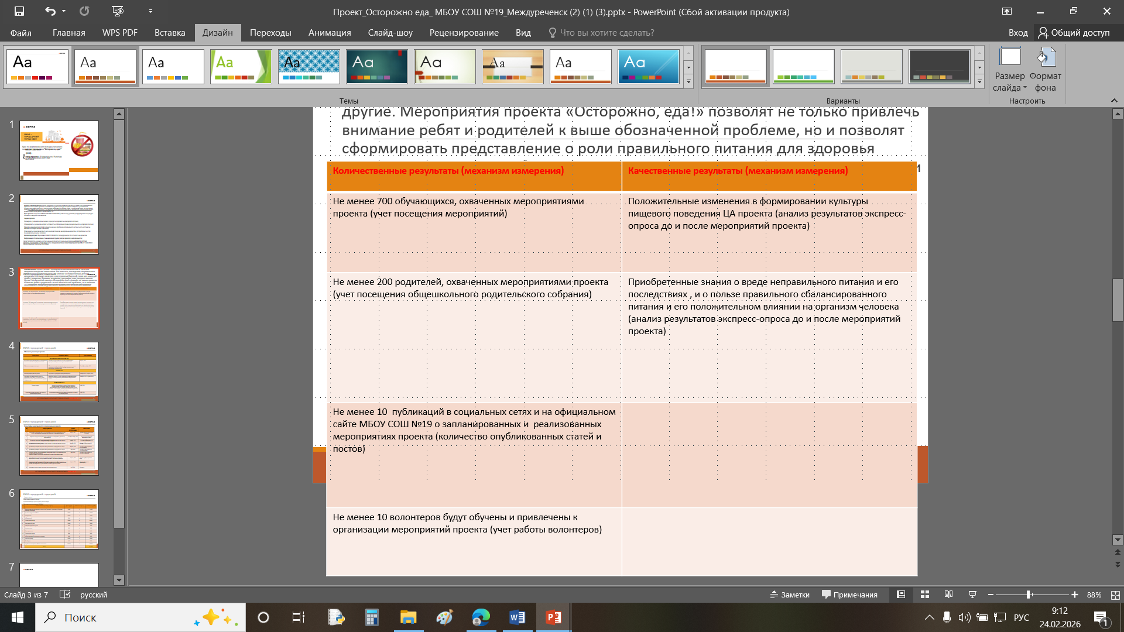

Slide 5
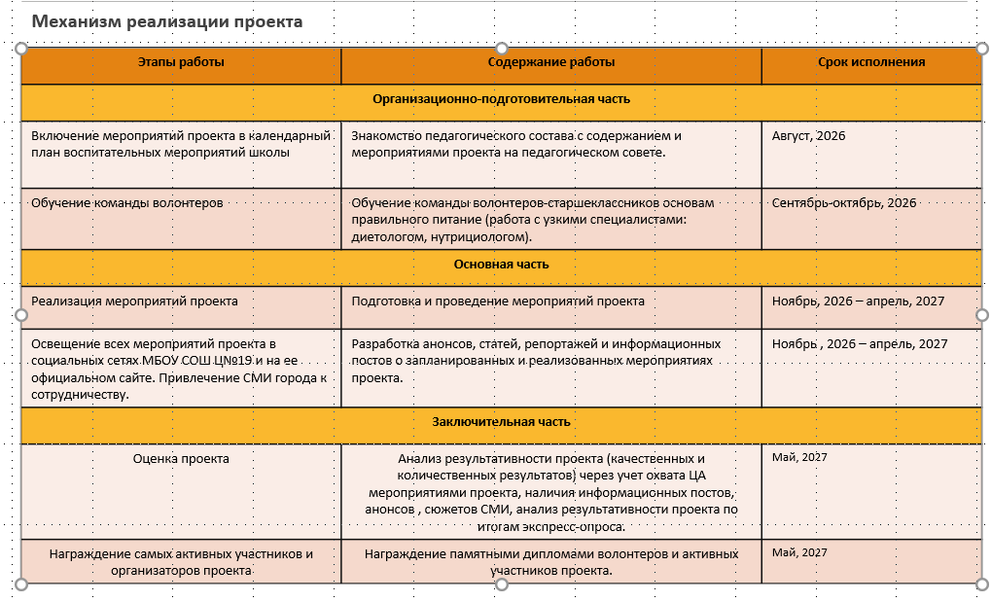

Slide 6
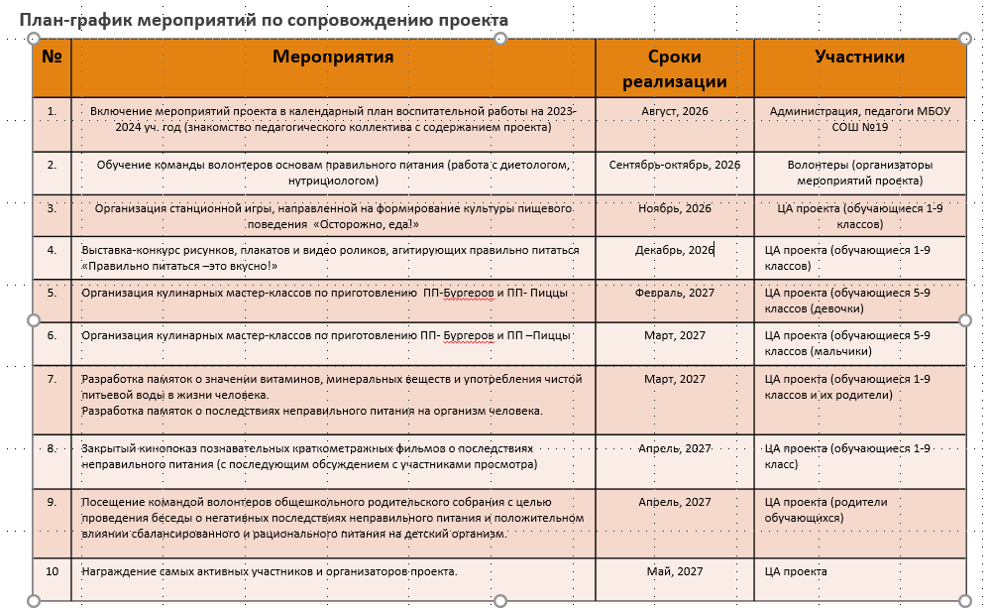

Slide 7
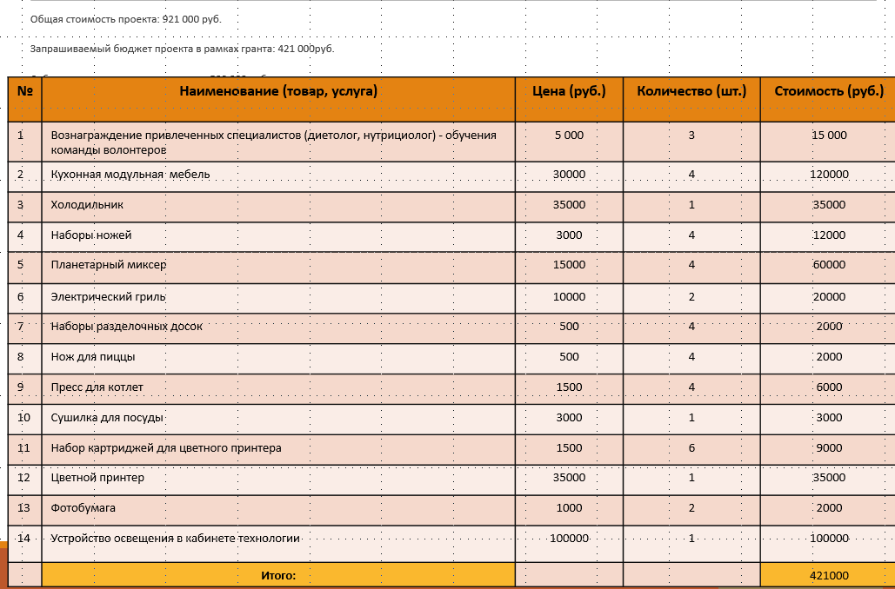

Slide 8
sk19m-sk@yandex.ru
8 (38475)3-91-36

